Slide 1
PENJAMINAN KUALITI PENGESANAN

Slide 2
DEFINISI
PENGESANAN IALAH PROSES MENILAI INSTRUMEN PENTAKSIRAN

Slide 3
OBJEKTIF
MENGENALPASTI KEKUATAN DAN KELEMAHAN INSTRUMEN PENTAKSIRAN

Slide 4
OBJEKTIF
MENILAI KESAHAN DAN KEBOLEHPERCAYAAN INSTRUMEN PENTAKSIRAN

Slide 5
OBJEKTIF
MENGENALPASTI KEBOLEHLAKSANAAN INSTRUMEN PENTAKSIRAN

Slide 6
OBJEKTIF
MENGENALPASTI KEBOLEHTADBIRAN INSTRUMEN PENTAKSIRAN

Slide 7
OBJEKTIF
MENCADANGKAN PENAMBAHBAIKAN INSTRUMEN PENTAKSIRAN

Slide 8
OBJEKTIF
MENCADANGKAN KEPELBAGAIAN INSTRUMEN PENTAKSIRAN

Slide 9
JENIS PENGESANAN
PENGESANAN DALAMAN
PENGESANAN LUARAN

Slide 10
PENGESANAN DALAMAN
KETUA JABATAN
KETUA UNIT/KETUA PANITIA
GURU CEMERLANG
TENAGA PENGAJAR
JURULATIH UTAMA PENTAKSIRAN
PENSYARAH YANG DILANTIK OLEH PENGETUA/PENSYARAH BESAR
Notes:
Program SEPTA ialah satu inisiatif untuk menambah baik penguasaan ilmu pentaksiran dalam pengajaran Bahasa Inggeris dan penguasaan kemahiran Bahasa Inggeris dalam kalangan murid-murid di KV.
Program SEPTA terbahagi kepada dua komponen iaitu latihan guru dan pentaksiran murid.

Slide 11
PENGESANAN LUARAN
PEGAWAI LEMBAGA PEPERIKSAAN
PETUGAS YANG DILANTIK DAN OLEH LP
Notes:
Program SEPTA ialah satu inisiatif untuk menambah baik penguasaan ilmu pentaksiran dalam pengajaran Bahasa Inggeris dan penguasaan kemahiran Bahasa Inggeris dalam kalangan murid-murid di KV.
Program SEPTA terbahagi kepada dua komponen iaitu latihan guru dan pentaksiran murid.

Slide 12
PENGESANAN DALAMAN
PENGESANAN ITEM DAN INSTRUMEN PENTAKSIRAN PUSAT
TARIKH, MASA DAN TEMPAT DITETAPKAN OLEH LP
JK PENTAKSIRAN DAN GURU BERBINCANG MENGENAI ITEM DAN INSTRUMEN PENTAKSIRAN PUSAT
Notes:
Latihan Guru
Program Kepimpinan Mata Pelajaran Bahasa Inggeris (Subject Leadership for English Language) yang merangkumi aspek pedagogi, kurikulum dan pentaksiran.
Pentaksiran Murid
Instrumen English Language Skills Acquisition (ELSA).

Slide 13
PENGESANAN LUARAN
PENGESANAN ITEM DAN INSTRUMEN PENTAKSIRAN KV
TARIKH, MASA DAN TEMPAT DITETAPKAN OLEH JK PENTAKSIRAN
LP DAN GURU BERBINCANG MENGENAI ITEM DAN INSTRUMEN PENTAKSIRAN PUSAT
Notes:
Latihan Guru
Program Kepimpinan Mata Pelajaran Bahasa Inggeris (Subject Leadership for English Language) yang merangkumi aspek pedagogi, kurikulum dan pentaksiran.
Pentaksiran Murid
Instrumen English Language Skills Acquisition (ELSA).

Slide 14
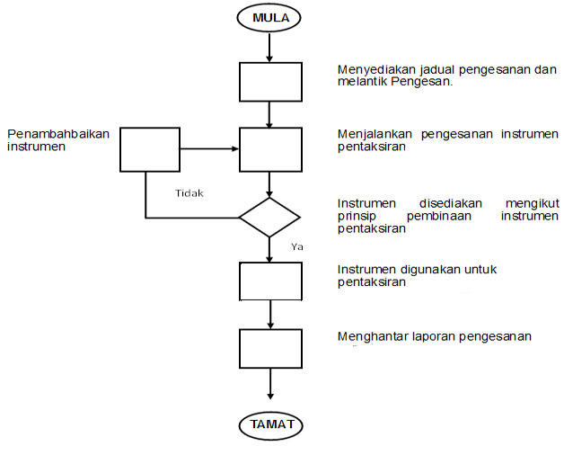
PENGESANAN- PERANAN PEGAWAI PENGESANAN INSTRUMEN
Notes:
Latihan Guru
Program Kepimpinan Mata Pelajaran Bahasa Inggeris (Subject Leadership for English Language) yang merangkumi aspek pedagogi, kurikulum dan pentaksiran.
Pentaksiran Murid
Instrumen English Language Skills Acquisition (ELSA).

Slide 15
SEKIAN TERIMA KASIH

